Slide 1
§ 2. Социальная структура общества

Slide 2
Проверка д/з

Slide 3

План урока
Социальная структура
Социальные классы
Социальные страты

Slide 4

1. Социальная структура

Slide 5

Социальная группа
устойчивая общность людей со следующими признаками: два и более человек, единый интерес и ценности, наличие регулярных взаимодействий членов группы, разделяемые ожидания относительно друг друга, обособленность от других групп и объединений

Slide 6
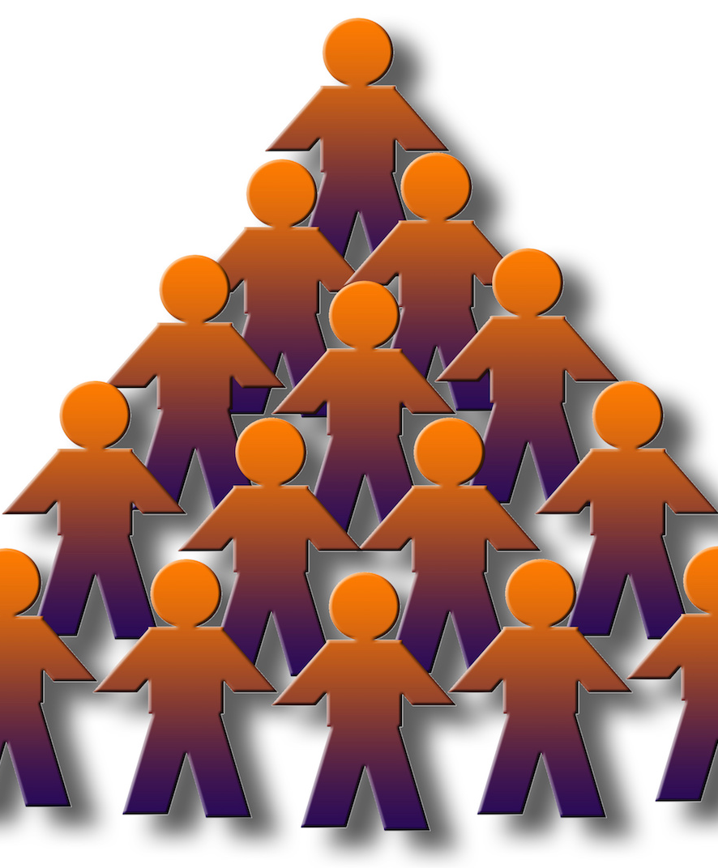
Социальная структура общества
Распределение социальных групп, совокупность связей и способы взаимодействия между ними

Slide 7
Горизонтальная структура общества
Демографическая
Мужчины и женщины
Возрастные группы
Трудоспособные и нетрудоспособные и т.д.
Конфессиональная
Распределение по религиям и конфессиям
Профессиональная
Профессиональные группы
Этническая
Народности и нации
Поселенческая
Городское и сельское население

Slide 8
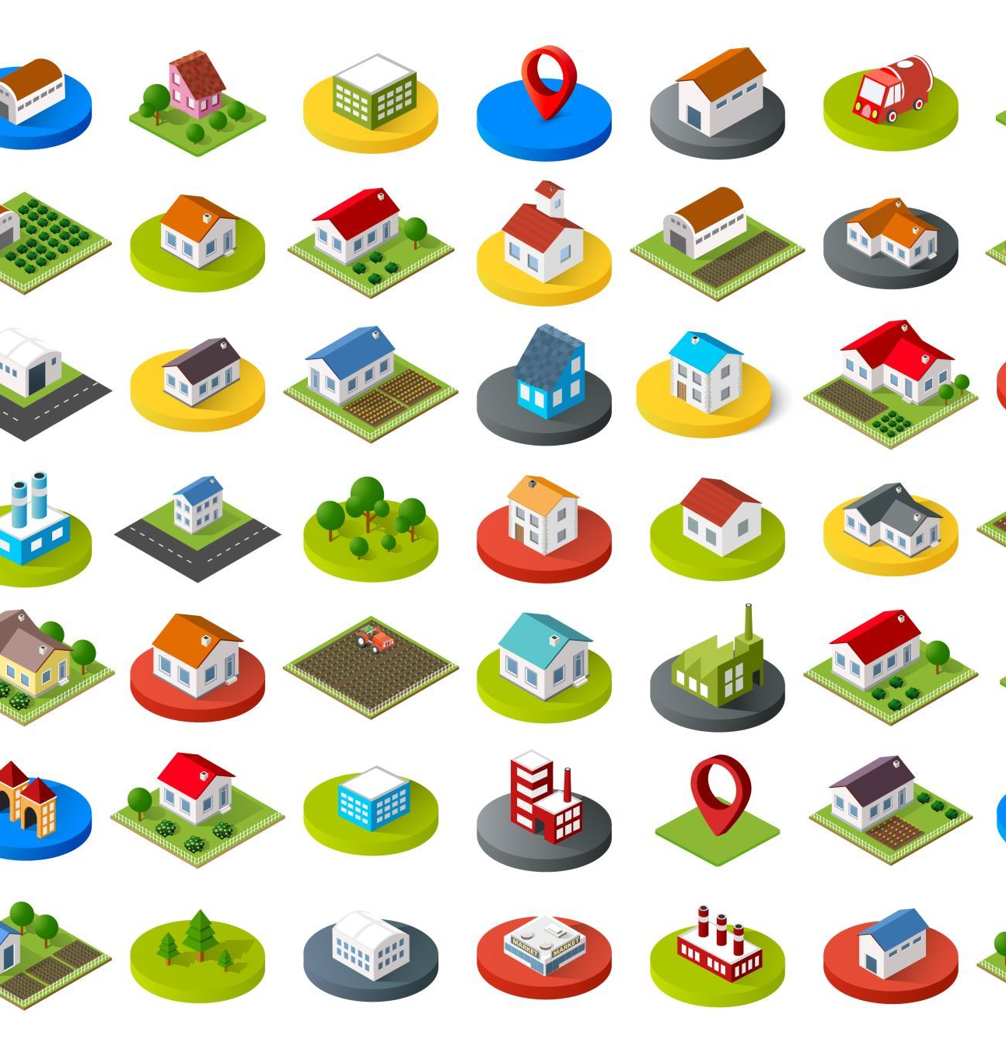
Вертикальная структура общества
Наличие собственности и дохода
Обладание властью
Уровень образования
Престижность занимаемой должности

Slide 9
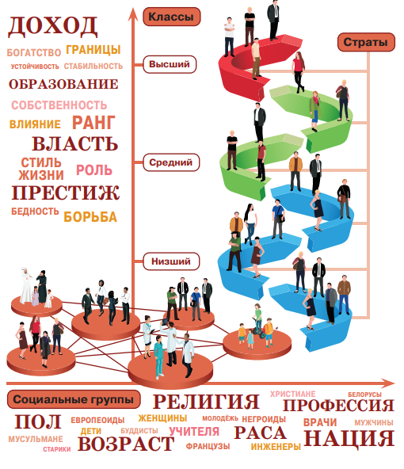
Структура общества

Slide 10
2. Социальные классы

Slide 11

Социальные классы
большие социальные группы, различные по их месту и роли в системе производства и распределения благ, а также — по относительной доле потребляемых благ

Slide 12
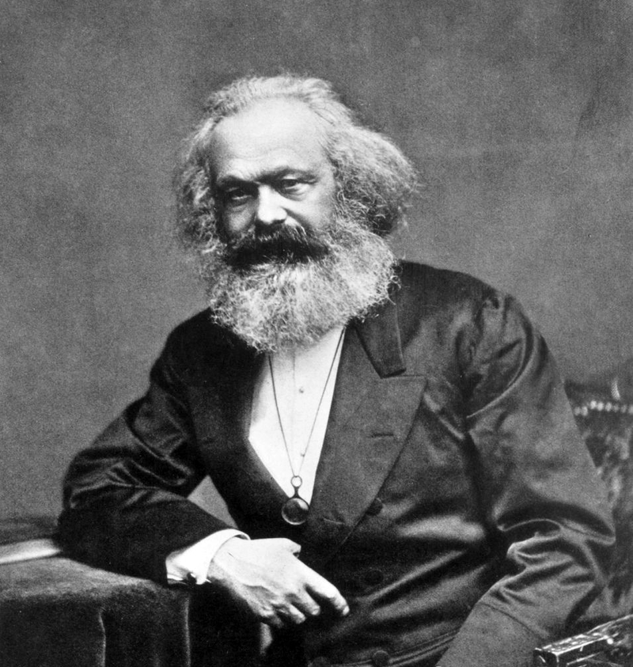
Карл Маркс
Маркс доказывал, что человеческое общество на каждом из этапов развивается в результате классовой борьбы, вызванной противоречиями в интересах различных общественных классов.

Slide 13
Развитие общества по К. Марксу
Первобытно-общинная
Капиталистическая
Коммунистическая
Рабовладельческая
Феодальная

Slide 14
Структура современного общества
Высший класс
Наиболее богатые и влиятельные
Небольшая численность
Решающие влияние на экономику и политику
Средний класс
Устойчивые доходы и стабильная работа
Высокий уровень образования
Врачи, учителя, офисные работники
Низший класс
Неквалифицированные работники
Низкие доходы

Slide 15

Характеристика среднего класса
- Высшее образование
- Наличие дома и автомобиля
- Регулярный семейный отдых
- Наличие медицинской страховки

Slide 16
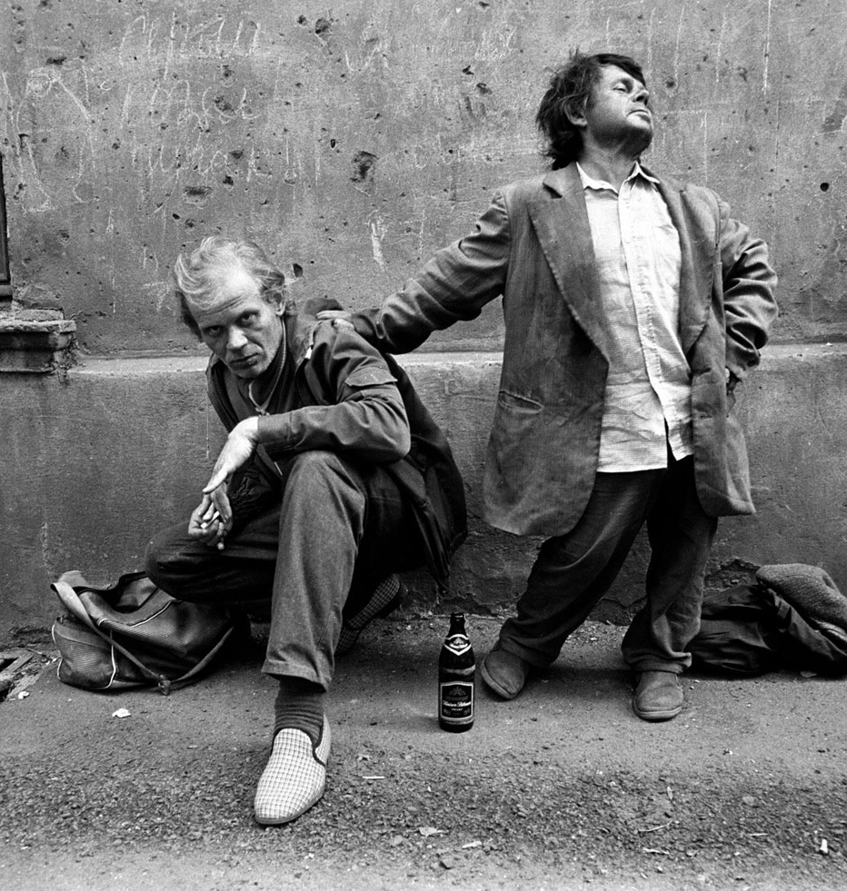
Маргиналы и люмпены
Люмпены - это группы людей потерявшие всякие классы, опустившиеся буквально на дно этой жизни (нищие, бродяги)
Маргинал же - это человек, занимающий промежуточное положение между разными социальными группами.

Slide 17
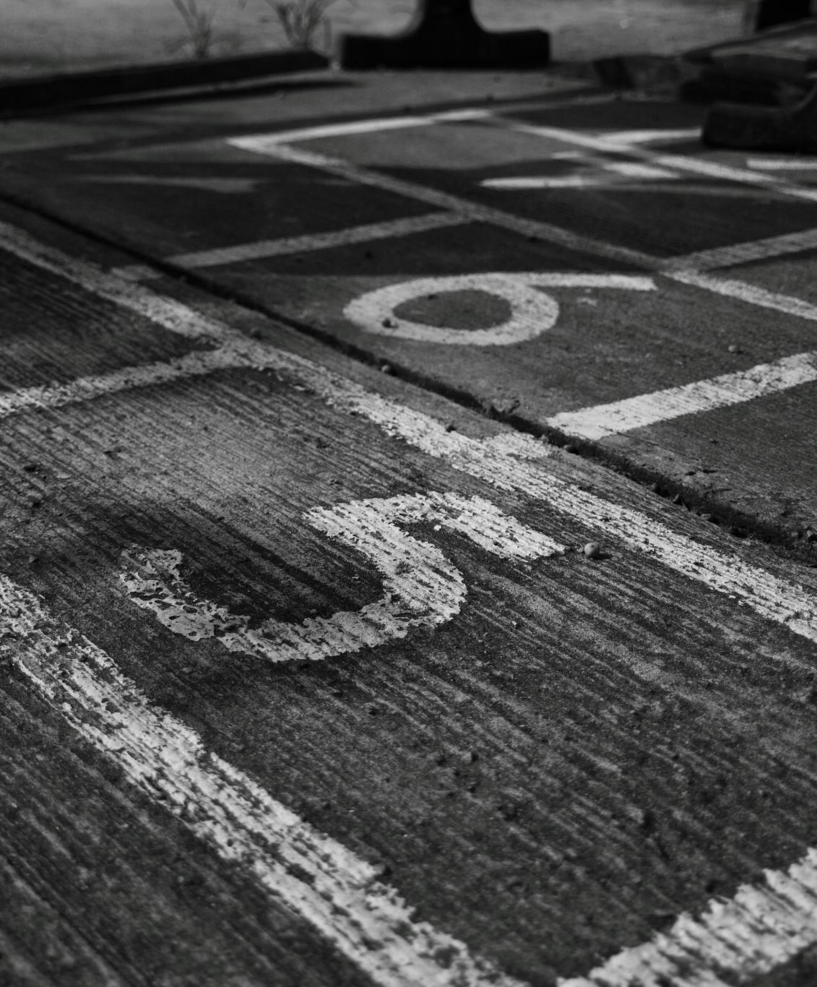
3. Социальные страты

Slide 18

Социальные страты
это деление общества на специальные слои (страты), социальные группы и классы путём объединения разнообразных социальных позиций с примерно одинаковым социальным статусом

Slide 19

Критерии для выделения социальных страт
Доход
Власть
Образование
Престиж

Slide 20

Престиж
это оценка в общественном мнении той или иной профессии, должности, рода занятий человека, социальной привлекательности той или иной позици

Slide 21
Контроль знаний

Slide 22
Проверка д/з

Slide 23

Тест, оценки, д/з

